Slide 1

第六章 代数方程与差分方程模型
6.1 投入产出模型
6.2 CT技术的图像重建
6.3 原子弹爆炸的能量估计
6.4 市场经济中的蛛网模型
6.5 减肥计划——节食与运动
6.6 按年龄分组的种群增长

Slide 2

6.1 投入产出模型
背景
国民经济各个部门之间存在着相互依存和制约关系，每个部门将其他部门的产品或半成品经过加工（投入）变为自己的产品（产出）.
根据各部门间投入和产出的平衡关系，确定各部门的产出水平以满足社会的需求 .
20世纪30年代由美国经济学家列昂节夫提出和研究.
从静态扩展到动态，与数量经济分析方法日益融合，应用领域不断扩大 .
建立静态投入产出数学模型，讨论具体应用.

Slide 3
投入产出表
国民经济各部门间生产和消耗、投入和产出的数量关系
中国2002年投入产出表（产值单位：亿元）
产出 投入 | 农业 | 工业 | 建筑业 | 运输邮电 | 批零餐饮 | 其他服务 | 外部需求 | 总产出
农业 | 464 | 788 | 229 | 13 | 127 | 13 | 1284 | 2918
工业 | 499 | 8605 | 1444 | 403 | 557 | 1223 | 4083 | 16814
建筑业 | 5 | 9 | 3 | 20 | 23 | 124 | 2691 | 2875
运输邮电 | 62 | 527 | 128 | 163 | 67 | 146 | 477 | 1570
批零餐饮 | 79 | 749 | 140 | 43 | 130 | 273 | 927 | 2341
其他服务 | 146 | 1285 | 272 | 225 | 219 | 542 | 2725 | 5414
初始投入 | 1663 | 4851 | 659 | 703 | 1218 | 3093
总投入 | 2918 | 16814 | 2875 | 1570 | 2341 | 5414

Slide 4
直接消耗系数表
由投入产出表直接得到
一个部门的单位产出对各个部门的直接消耗
中国2002年直接消耗系数表
产出 投入 | 农业 | 工业 | 建筑业 | 运输邮电 | 批零餐饮 | 其他服务
农业 | 0.159 | 0.047 | 0.080 | 0.008 | 0.054 | 0.002
工业 | 0.171 | 0.512 | 0.502 | 0.257 | 0.238 | 0.226
建筑业 | 0.002 | 0.001 | 0.001 | 0.013 | 0.010 | 0.023
运输邮电 | 0.021 | 0.031 | 0.045 | 0.104 | 0.029 | 0.027
批零餐饮 | 0.027 | 0.045 | 0.049 | 0.027 | 0.056 | 0.050
其他服务 | 0.050 | 0.076 | 0.095 | 0.143 | 0.094 | 0.100
农业每1亿元产出直接消耗0.159亿元农业产品
直接消耗0.171亿元工业产品
反映国民经济各个部门之间的投入产出关系

Slide 5
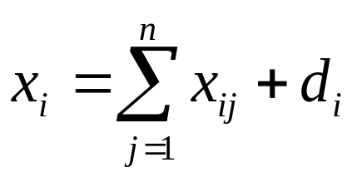
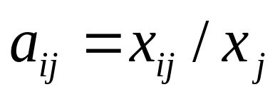
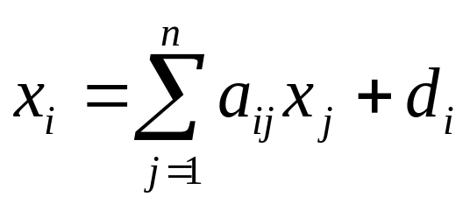
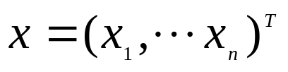
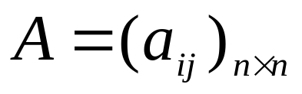
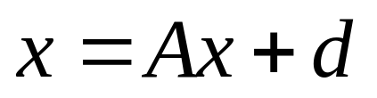

投入产出的数学模型
设共有n个部门
x_{i}~第i部门的总产出
d_{i}~对第i部门的外部需求
x_{ij}~第i部门对第j部门的投入
x_{ij}~第j部门总产出对第i部门的直接消耗
a_{ij}~直接消耗系数——第j部门单位产出对第i部门的直接消耗
每个部门的总产出等于总投入
x_{j}~第j部门的总投入

Slide 6
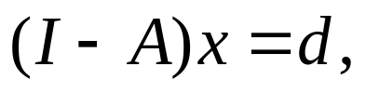
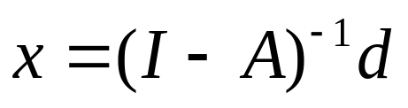
模型应用
技术水平没有明显提高
假设直接消耗系数不变
问题1 如果某年对农业、工业、建筑业、运输邮电、批零餐饮和其他服务的外部需求分别为1500, 4200, 3000, 500, 950, 3000亿元, 问这6个部门的总产出分别应为多少？
求解
A由直接消耗系数表给出
d=(1500, 4200, 3000, 500, 950, 3000)^{T}
6个部门的总产出 x=(3277, 17872, 3210, 1672, 2478, 5888)（亿元）.

Slide 7
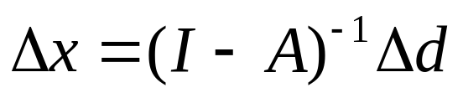
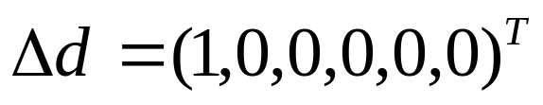
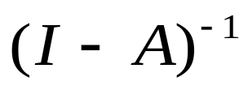
模型应用
问题2 如果6个部门的外部需求分别增加1个单位, 问它们的总产出应分别增加多少？
求解
总产出对外部需求线性
Δd~d增加1个单位
x的增量
若农业的外部需求增加1单位
Δx为 的第1列
6个部门的总产出分别增加1.2266，0.5624，0.0075，0.0549，0.0709，0.1325单位.
其余外部需求增加1单位
Δx为 的其余各列

Slide 8

6.2 CT技术的图像重建
背景
CT(计算机断层成像 )技术是20世纪50至70年代由美国科学家科马克和英国科学家豪斯费尔德发明的.
1971年第一代供临床应用的CT设备问世.
螺旋式CT机等新型设备被医疗机构普遍采用.
CT技术在工业无损探测、资源勘探、生态监测等领域也得到了广泛的应用.
什么是CT，它与传统的X射线成像有什么区别？

Slide 9
概念图示
一个半透明物体嵌入5个不同透明度的球
让物体旋转从多角度观察能分辨出5个球及各自的透明度
单方向观察无法确定球的数目和透明度
光源
光源
人眼
X光管
人眼
X射线
探测器
胶片
人体内脏
人体内脏
图像重建
传统的X射线成像原理
CT技术原理
CT技术: 在不同深度的断面上,从各个角度用探测器接收旋转的X光管发出、穿过人体而使强度衰减的射线;
经过测量和计算将人体器官和组织的影像重新构建.

Slide 10
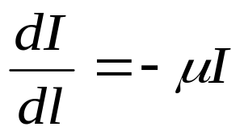
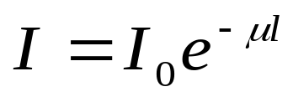
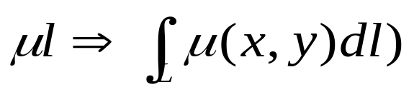
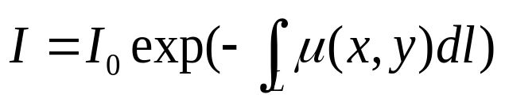
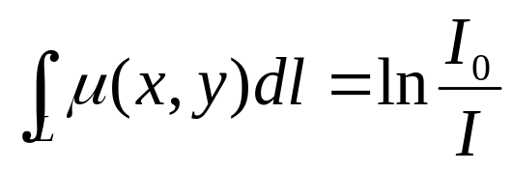
X射线强度衰减与图像重建的数学原理
I~射线强度
l~物质在射线方向的厚度
I₀~入射强度
μ~物质对射线的衰减系数
射线强度的衰减率与强度成正比.
y
I₀
射线沿直线L穿行, 穿过由不同衰减系数的物质组成的非均匀物体(人体器官).
μ(x, y)
L
x
0

Slide 11
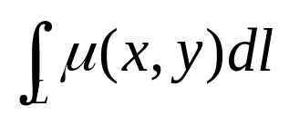
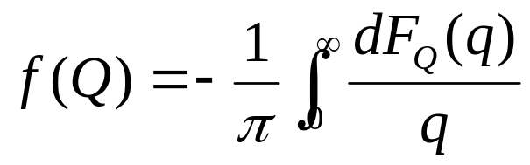
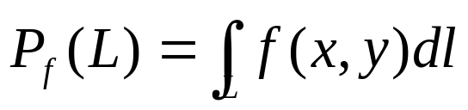
X射线强度衰减与图像重建的数学原理
右端数值可从CT 的测量数据得到
图像重建
多条直线L的线积分
被积函数μ(x, y)
反映人体器官大小、形状、密度的图像
数学原理
拉东变换
拉东逆变换
F_{Q}(q)~与Q相距q的直线L的线积分P_{f}(L)对所有q的平均值
实际上只能在有限条直线上得到投影(线积分).
图像重建在数学方法上的进展，为CT技术在各个领域成功的和不断拓广的应用提供了必要条件.

Slide 12
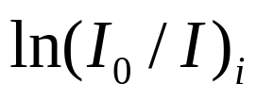
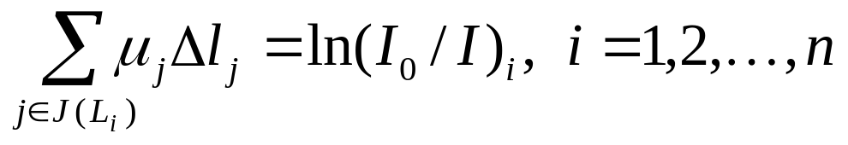
图像重建的代数模型
像素j
m个像素(j=1,…, m),
n束射线(i=1,…,n)
每个像素对射线的衰减系数是常数
μ_{j}~像素j的衰减系数
Δl_{j}
Δl_{j}~射线在像素j中的穿行长度
射线L_{i}
J(L_{i})~射线L_{i}穿过的像素j的集合
~L_{i}的强度测量数据

Slide 13
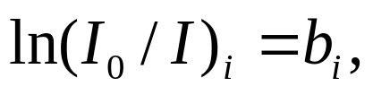
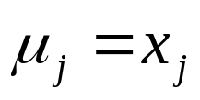
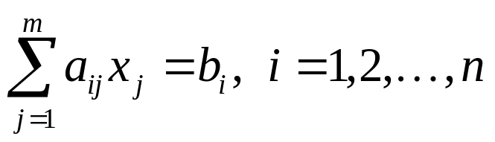
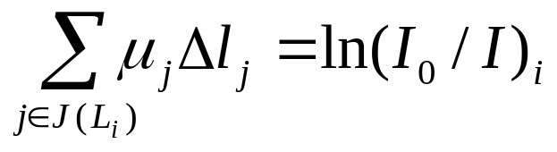

图像重建的代数模型
常用算法
σ
σ
设像素的边长和射线的宽度均为σ
j
s_{ij}
中心线法
a_{ij}~射线L_{i}的中心线在像素j内的长度l_{ij}与σ之比.
l_{ij}
L_{i}
面积法
a_{ij}~射线L_{i}的中心线在像素j内的面积s_{ij}与σ之比.
中心法
a_{ij}=1~射线L_{i}经过像素j的中心点.

Slide 14
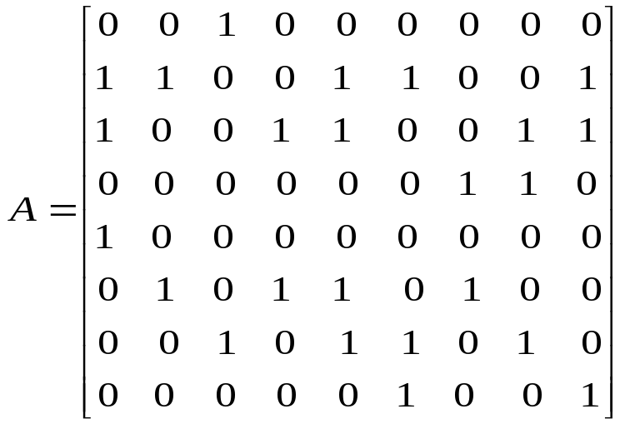

图像重建的代数模型
代数重建技术(ART)
中心法的简化形式
假定射线的宽度为零, 间距σ
a_{ij}=1 ~L_{i}经过像素j内任一点
σ
1
2
3
4
5
6
L₁
L₅
L₂
7
8
9
L₆
L₇
L₃
L₈
L₄
根据A和b, 由 确定像素的衰减系数向量x
m和n很大且m> n, 方程有无穷多解
+ 测量误差和噪声
在x和e满足的最优准则下估计x

Slide 15
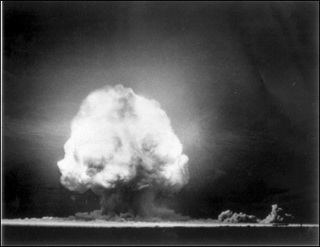
6.3 原子弹爆炸的能量估计
1945年7月16日美国科学家在新墨西哥州阿拉莫戈多沙漠试爆了全球第一颗原子弹, 震惊世界!
后来公布爆炸实际释放的能量21千吨
当时资料是保密的, 无法准确估计爆炸的威力.
英国物理学家泰勒研究了两年后美国公开的录像带, 利用数学模型估计这次爆炸释放的能量为19.2千吨.

Slide 16
原子弹爆炸的能量估计
爆炸产生的冲击波以爆炸点为中心呈球面向四周传播,爆炸的能量越大，在一定时刻冲击波传播得越远.
冲击波由爆炸形成的“蘑菇云”反映出来.
泰勒测量： 时刻t 所对应的“蘑菇云”的半径r
t(ms) | r(m) | t(ms) | r(m) | t(ms) | r(m) | t(ms) | r(m) | t(ms) | r(m)
0.10 | 11.1 | 0.80 | 34.2 | 1.50 | 44.4 | 3.53 | 61.1 | 15.0 | 106.5
0.24 | 19.9 | 0.94 | 36.3 | 1.65 | 46.0 | 3.80 | 62.9 | 25.0 | 130.0
0.38 | 25.4 | 1.08 | 38.9 | 1.79 | 46.9 | 4.07 | 64.3 | 34.0 | 145.0
0.52 | 28.8 | 1.22 | 41.0 | 1.93 | 48.7 | 4.34 | 65.6 | 53.0 | 175.0
0.66 | 31.9 | 1.36 | 42.8 | 3.26 | 59.0 | 4.61 | 67.3 | 62.0 | 185.0
泰勒用量纲分析方法建立数学模型, 辅以小型试验,又利用测量数据对爆炸的能量进行估计.

Slide 17
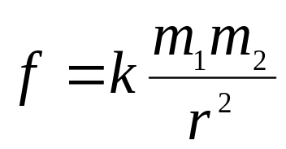
量纲齐次原则
在经验和实验的基础上利用物理定律的量纲齐次原则,确定各物理量之间的关系.
长度 l 的量纲记 L=[l]
动力学中基本量纲
L, M, T
物理量的量纲
质量 m的量纲记 M=[m]
时间 t 的量纲记 T=[t]
速度 v 的量纲 [v]=LT⁻¹
加速度 a 的量纲 [a]=LT⁻²
导出量纲
力 f 的量纲 [f]=LMT⁻²
引力常数 k 的量纲 [k]
=[f][l]²[m]⁻²=L³M⁻¹T⁻²
对无量纲量α，[α]=1(=L⁰M⁰T⁰)

Slide 18
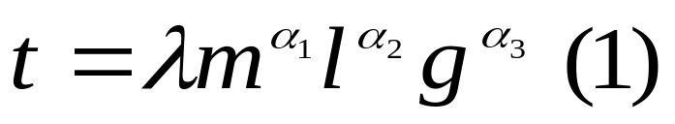
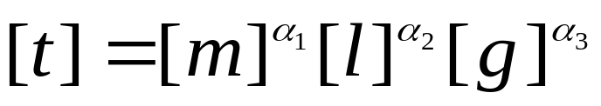
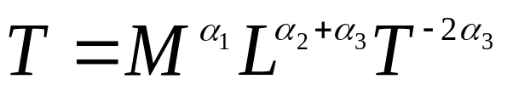
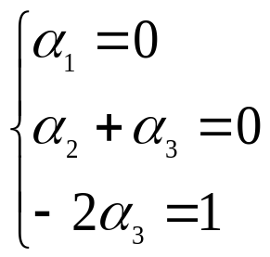
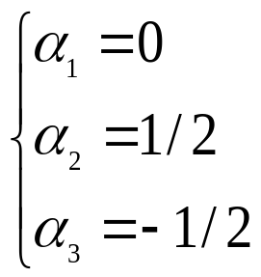
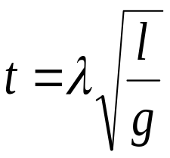
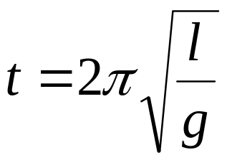
量纲齐次原则
等式两端的量纲一致
量纲分析~利用量纲齐次原则寻求物理量之间的关系.
例：单摆运动
求摆动周期 t 的表达式
设物理量 t, m, l, g 之间有关系式
l
α₁, α₂, α₃ 为待定系数，λ为无量纲量
m
(1)的量纲表达式
mg
与 对比

Slide 19
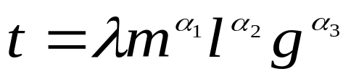
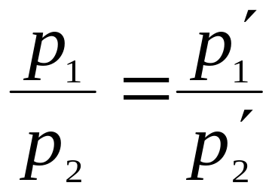
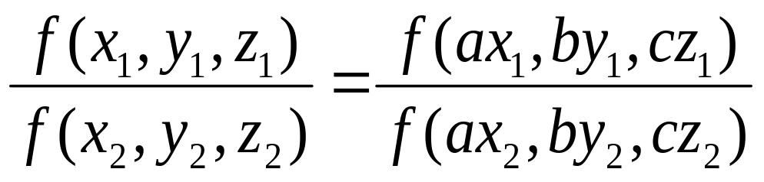
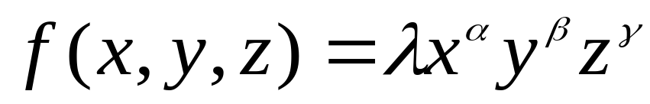
量纲齐次原则
单摆运动
为什么假设这种形式?
设p= f(x,y,z)
对 x,y,z的两组量测值x₁,y₁,z₁ 和x₂,y₂,z₂,
p₁ = f( x₁,y₁,z₁), p₂ = f( x₂, y₂,z₂ )
x,y,z的量纲单位缩小a,b,c倍
p= f(x,y,z)的形式为

Slide 20
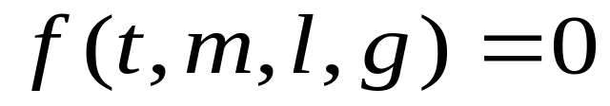
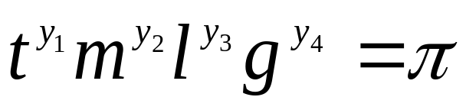
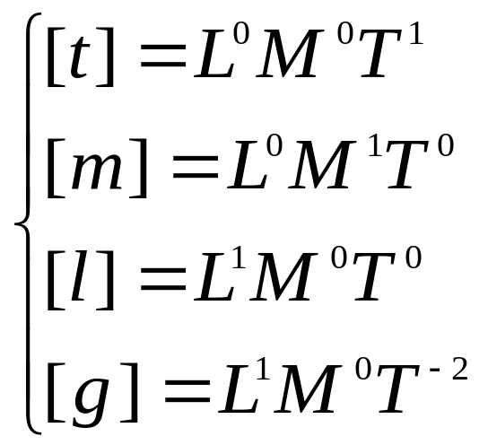
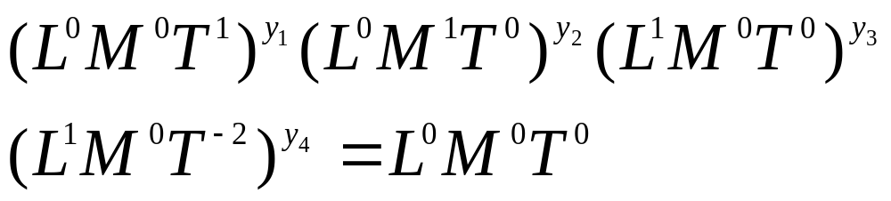
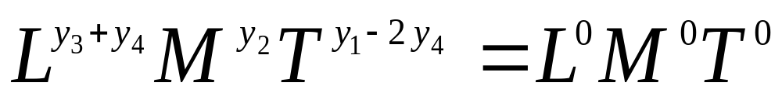
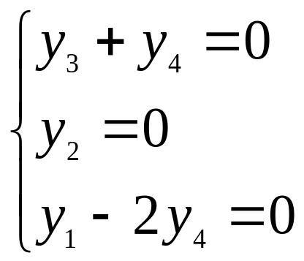
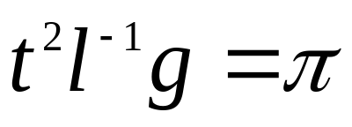
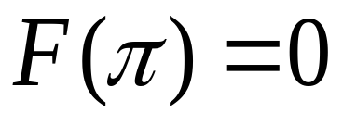
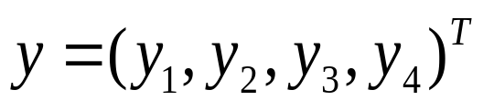
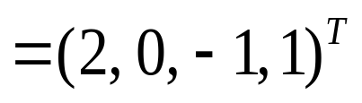
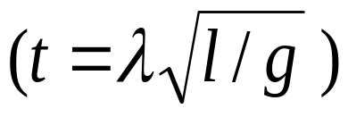
单摆运动中 t, m, l, g 的一般表达式
y₁~y₄ 为待定常数, π为无量纲量
基本解

Slide 21





Pi定理 (Buckingham)
设 f(q₁, q₂, …, q_{m}) = 0
是与量纲单位无关的物理定律，X₁,X₂, …X_{n} 是基本量纲, n≤m, q₁, q₂, …q_{m} 的量纲可表为
量纲矩阵记作
线性齐次方程组
有 m-r 个基本解，记作
y_{s} = (y_{s1}, y_{s2}, …,y_{sm})^{T} , s = 1,2,…, m-r
则
为m-r 个相互独立的无量纲量, 且
F(π ₁, π₂,…, π_{m-r} ) = 0 与 f (q₁, q₂, …, q_{m}) =0 等价, F未定.

Slide 22




原子弹爆炸能量估计的量纲分析方法建模
记爆炸能量为E，将“蘑菇云”近似看成一个球形.
时刻 t 球的半径为 r
r与哪些因素有关？
t, E
空气密度ρ, 大气压强P
基本量纲：L, M, T
量纲矩阵
L
M
T
r t E ρ P

Slide 23








原子弹爆炸能量估计的量纲分析方法建模
有2个基本解
y=(1,-2/5,-1/5,1/5,0) y=(0,6/5,-2/5,-3/5,1)^{T}
两个无量纲量

Slide 24





原子弹爆炸能量估计的数值计算
时间 t 非常短
能量 E 非常大
泰勒根据一些小型爆炸试验的数据建议
空气密度 ρ=1.25 (kg/m³)
用r, t 的实际数据做平均
E=8.2825×10¹³(焦耳)
1千吨(TNT能量)
= 4.184*10¹²焦尔
E=19.7957 (千吨)
实际值21千吨

Slide 25



泰勒的计算
取y平均值得c=6.9038
E=8.0276×10¹³ (焦耳)即19.2千吨
模型检验
r
最小二乘法拟合 r=at^{b}
b=0.4058
~2/5
t

Slide 26

量纲分析法的评注
物理量的选取
ϕ (…) = 0中包括哪些物理量是至关重要的.
基本量纲的选取
基本量纲个数n; 选哪些基本量纲.
基本解的构造
有目的地构造 Ay=0 的基本解.
方法的普适性
不需要特定的专业知识.
结果的局限性
函数F和无量纲量未定.

Slide 27


量纲分析在物理模拟中的应用
物理模拟: 按照一定的比例尺寸构造它的物理模型,通过对模型的研究得出原型的结果.
量纲分析可以指导物理模拟中比例尺寸的确定.
物理模拟示例：波浪对航船的阻力
航船阻力 f
航船速度v, 船体尺寸l, 浸没面积 s, 海水密度ρ, 重力加速度g .

Slide 28





物理模拟示例：波浪对航船的阻力
π定理
原型船
模型船
物理模拟
模型船的 均已知
当原型船的 给定后计算 f

Slide 29









物理模拟示例：波浪对航船的阻力
原型船
模型船
模拟条件
按一定尺寸比例建造模型船, 并调节船速.
量测模型船阻力f'，可计算 f.

Slide 30





无量纲化示例：火箭发射
x
星球表面竖直发射火箭。初速v, 星球半径r, 星球表面重力加速度g.
v
m₁
g
研究火箭高度 x 随时间 t 的变化规律.
0
m₂
t=0 时 x=0, 火箭质量m₁, 星球质量m₂
r
牛顿第二定律，万有引力定律
——3个独立参数

Slide 31




用无量纲化方法减少独立参数个数
变量 x,t 和独立参数 r,v,g 的量纲
[x]=L, [t]=T, [r]=L, [v]=LT⁻¹, [g]=LT⁻²
用参数r,v,g的组合,分别构造与x,t具有相同量纲的x_{c}, t_{c} （特征尺度）
令
如
—无量纲变量
利用新变量
将被简化

Slide 32






用无量纲化方法减少独立参数个数
x_{c}, t_{c}的不同构造
的不同简化结果
1）令
ε为无量纲量

Slide 33




用无量纲化方法减少独立参数个数
2）令
ε为无量纲量
3）令
ε为无量纲量

Slide 34






无量纲化方法
1) 2) 3) 的共同点
解
只含1个参数——无量纲量ε
1) 2) 3) 的重要差别
考察无量纲量
在1) 2) 3) 中能否忽略以ε为因子的项？
忽略ε项
1)
无解
不能忽略ε项

Slide 35







无量纲化方法
1) 2) 3) 的重要差别
忽略ε项
2)
不能忽略ε项
忽略ε项
3)

Slide 36




无量纲化方法
1) 2) 3) 的重要差别
火箭发射过程中引力m₁g不变
即 x+r ≈ r
原问题
是原问题的近似解
可以忽略ε项

Slide 37





无量纲化方法
为什么3)能忽略ε项，得到原问题近似解，而1) 2)不能?
3）令
火箭到达最高点时间为v/g, 高度为v²/2g,
大体上具有单位尺度
项可以忽略
1）令
2）令
项不能忽略

Slide 38
无 量 纲 化
无量纲化是研究物理问题常用的数学方法.
选择特征尺度主要依赖于物理知识和经验.
恰当地选择特征尺度可以减少独立参数个数，还可以辅助确定舍弃哪些次要因素.
选择特征尺度的一般讨论见：林家翘著《自然科学中确定性问题的应用数学》

Slide 39

6.4 市场经济中的蛛网模型
供大于求
价格下降
减少产量
现
象
商品数量与价格在振荡
增加产量
价格上涨
供不应求
描述商品数量与价格的变化规律.
问
题
商品数量与价格的振荡在什么条件下趋向稳定?
当不稳定时政府能采取什么干预手段使之稳定?

Slide 40



蛛 网 模 型
x_{k}~第k时段商品数量；y_{k}~第k时段商品价格.
消费者的需求关系
需求函数
减函数
生产者的供应关系
供应函数
增函数
y
f
g
f与g的交点P₀(x₀,y₀) ~ 平衡点
y₀
P₀
一旦x_{k}=x₀，则y_{k}=y₀,
x_{k+1},x_{k+2},…=x₀, y_{k+1},y_{k+2}, …=y₀
0
x₀
x

Slide 41







蛛 网 模 型
设x₁偏离x₀
×
×
×
P₀是稳定平衡点
P₀是不稳定平衡点
y
y
f
g
P₃
y₂
曲线斜率
P₄
P₄
f
g
P₃
y₀
P₀
y₀
P₀
y₃
P₂
y₁
P₂
P₁
P₁
0
x₂
x₀
x₃
x₁
x
0
x₀
x

Slide 42













方 程 模 型
在P₀点附近用直线近似曲线
P₀稳定
P₀不稳定
方程模型与蛛网模型的一致

Slide 43



结果解释
结果解释
考察α , β 的含义
x_{k}~第k时段商品数量；y_{k}~第k时段商品价格.
α ~ 商品数量减少1单位, 价格上涨幅度
β ~ 价格上涨1单位, (下时段)供应的增量
α ~ 消费者对需求的敏感程度
α小, 有利于经济稳定
β ~ 生产者对价格的敏感程度
β 小, 有利于经济稳定
经济稳定

Slide 44
结果解释
经济不稳定时政府的干预办法
1. 使 α 尽量小，如 α=0
y
g
需求曲线变为水平
y₀
f
以行政手段控制价格不变
0
x
2. 使 β 尽量小，如 β =0
y
g
供应曲线变为竖直
f
靠经济实力控制数量不变
0
x₀
x

Slide 45



模型的推广
生产者管理水平提高
生产者根据当前时段和前一时段
的价格决定下一时段的产量.
设供应函数为
需求函数不变
二阶线性常系数差分方程
x₀为平衡点
研究平衡点稳定，即k→∞, x_{k}→x₀的条件

Slide 46







模型的推广
方程通解
(c₁, c₂由初始条件确定)
λ_{1, 2}~特征根，即方程 的根
平衡点稳定，即k→∞, x_{k}→x₀的条件:
平衡点稳定条件
比原来的条件 放宽了!

Slide 47

6.5 减肥计划——节食与运动
体重指数BMI=w(kg)/l²(m²). 18.5<BMI<25 ~
正常； BMI>25 ~ 超重; BMI>30 ~ 肥胖.
背景
多数减肥食品达不到减肥目标，或不能维持.
通过控制饮食和适当的运动，在不伤害身体
的前提下，达到减轻体重并维持下去的目标.
分析
体重变化由体内能量守恒破坏引起.
饮食（吸收热量）引起体重增加.
代谢和运动（消耗热量）引起体重减少.

Slide 48
模型假设
1）体重增加正比于吸收的热量——每8000千卡
增加体重1千克；
2）代谢引起的体重减少正比于体重——每周每千克
体重消耗200千卡 ~ 320千卡(因人而异), 相当于70
千克的人每天消耗2000千卡 ~ 3200千卡；
3）运动引起的体重减少正比于体重，且与运动形式
有关；
4）为了安全与健康，每周体重减少不宜超过1.5千克,
每周吸收热量不要小于10000千卡.

Slide 49
减肥计划
某甲体重100千克，目前每周吸收20000千卡热量，体重维持不变。现欲减肥至75千克.
1）在不运动的情况下安排一个两阶段计划.
第一阶段：每周减肥1千克，每周吸收热量逐渐减少,直至达到下限（10000千卡）；
第二阶段：每周吸收热量保持下限，减肥达到目标.
2）若要加快进程，第二阶段增加运动，试安排计划.
3）给出达到目标后维持体重的方案.

Slide 50



基本模型
w(k) ~ 第k周(末)体重
c(k) ~第k周吸收热量
α=1/8000(千克/千卡)
~ 代谢消耗系数(因人而异)
1）不运动情况的两阶段减肥计划
确定某甲的代谢消耗系数
每周吸收20000千卡 w=100千克不变
即每周每千克体重消耗 20000/100=200千卡

Slide 51









1）不运动情况的两阶段减肥计划
第一阶段: w(k)每周减1千克, c(k)减至下限10000千卡
第一阶段10周, 每周减1千克，第10周末体重90千克
吸收热量为

Slide 52



1）不运动情况的两阶段减肥计划
第二阶段：每周c(k)保持C_{m}, w(k)减至75千克
基本模型

Slide 53


第二阶段：每周c(k)保持C_{m}, w(k)减至75千克
第二阶段19周, 每周吸收热量保持10000千卡, 体重按
减少至75千克.

Slide 54



2）第二阶段增加运动的减肥计划
根据资料每小时每公斤体重消耗的热量 γ (千卡):
跑步 跳舞 乒乓 自行车(中速) 游泳(50米/分)
7.0 3.0 4.4 2.5 7.9
模型
w
(
k
+
1
)
=
w
(
k
)
+
α
c
(
k
+
1
)
−
β
′
w
(
k
)
β
′
=
β
+
αγ
t
t~每周运动时间(小时)
α=1/8000(千克/千卡), β=0.025
取αγt=0.003, 即γt=24
n
=
14
运动 γt=24 (每周跳舞8小时或自行车10小时), 14周即可.

Slide 55
2）第二阶段增加运动的减肥计划
增加运动相当于提高代谢消耗系数β
提高12%
减肥所需时间从19周降至14周
减少25%
这个模型的结果对代谢消耗系数β很敏感.
应用该模型时要仔细确定代谢消耗系数β
(对不同的人; 对同一人在不同的环境).

Slide 56



3）达到目标体重75千克后维持不变的方案
每周吸收热量c(k)保持某常数C，使体重w不变
不运动
运动(内容同前)

Slide 57

6.6 按年龄分组的种群增长
不同年龄组的繁殖率和死亡率不同.
以雌性个体数量为对象.
建立差分方程模型，讨论稳定状况下种群的增长规律.
假设与建模
种群按年龄大小等分为n个年龄组，记i=1,2,…,n
时间离散为时段，长度与年龄组区间相等，记k=1,2,…
第i 年龄组1雌性个体在1时段内的繁殖率为b_{i}
第i 年龄组在1时段内的死亡率为d_{i}, 存活率为s_{i}=1- d_{i}

Slide 58





假设
与
建模
x_{i}(k)~时段k第i 年龄组的种群数量
(设至少1个b_{i}>0)
~按年龄组的分布向量
预测任意时段种群按年龄组的分布
~Leslie矩阵(L矩阵)

Slide 59








稳定状态分析的数学知识
L矩阵存在正单特征根λ₁，
特征向量
若L矩阵存在b_{i}, b_{i+1}>0, 则
且
, c是由b_{i}, s_{i}, x(0)决定的常数
解释
L对角化
P的第1列是x*

Slide 60






稳态分析——k充分大种群按年龄组的分布
~ 种群按年龄组的分布趋向稳定，x*称稳定分布, 与初始分布无关。
~ 各年龄组种群数量按同一倍数增减， λ称固有增长率
与基本模型
比较
3）λ=1时
~ 各年龄组种群数量不变

Slide 61








稳态分析
3）λ=1时
~ 1个个体在整个存活期 内的繁殖数量为1
~存活率 s_{i}是同一时段的 x_{i+1}与 x_{i}之比
（与s_{i} 的定义 比较）

Slide 62



人口模型
连续型人口模型的离散形式
x_{i}(k)~k年i 岁的女性人数(模型只考虑女性人口).
b_{i}(k)~k年i 岁女性生育率(每人平均生育女儿数).
h_{i}~生育模式
[i₁, i₂]~生育区间
k年育龄女性平均生育女儿数
——总合生育率(生育胎次)
d_{i}~i 岁女性死亡率，s_{i}=1-d_{i}~存活率
~年龄分布向量

Slide 63






人口模型
原模型
存活率矩阵
生育模式矩阵
双线性方程(对x(k), β(k)线性)
x(k)~状态变量, β(k)~控制变量

